Slide 1
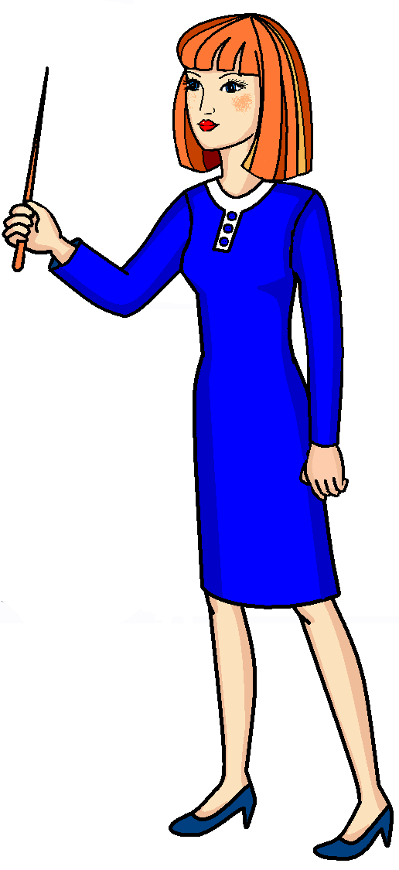




Викторина
«ЗДОРОВЫЙ ОБРАЗ ЖИЗНИ»

Slide 2
Цель:
Привлечение внимания учащихся к проблеме сбережения и укреплении своего здоровья,
на примере внеурочных образовательных технологий, адекватных возрасту.
Задачи:
*Показать многогранность целей здоровьесбережения.
*Продемонстрировать возможности учащихся влиять на становление здорового образа жизни.

Slide 3
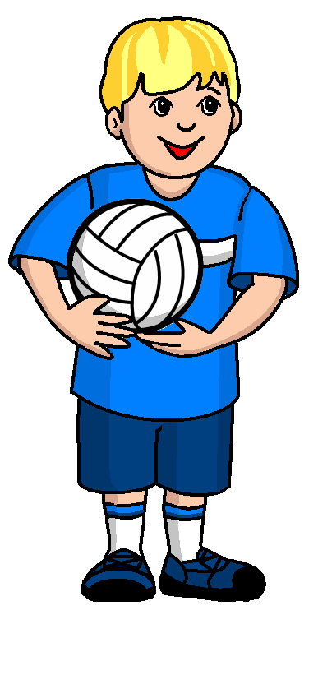

Выберите правильное утверждение:
ОЗОЖ-это
1.Общий заповедник охраны животных
2. Основы здорового образа жизни
Ваш ответ:
2
Правильно!

Slide 4
*Регулярное занятие спортом
*Хороший отдых
*Знания о том, как заботиться о своем здоровье
*Хорошие природные условия (чистый воздух, вода и т.п.)
*Возможность лечиться у хорошего врача
*Деньги, чтобы хорошо питаться, отдыхать, посещать тренажерный зал и т.п.
*Ежедневное выполнение правил здорового образа жизни (соблюдение режима дня, *регулярное питание, занятия физкультурой и т.п.)
Какие условия для сохранения здоровья ты считаешь наиболее важными?
В приведенном перечне отметь 3 наиболее важных для тебя.

Slide 5



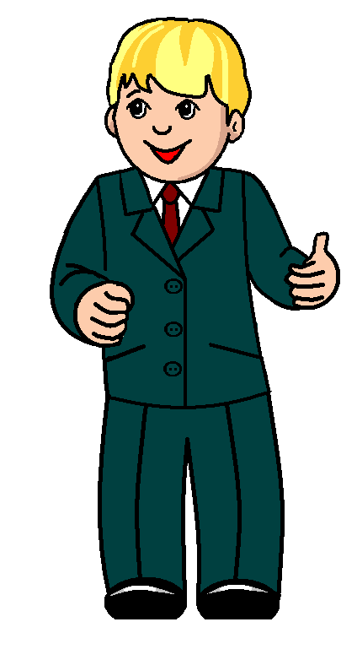
Вспомните пословицы о здоровье.
Доброму человеку и чужая болезнь к сердцу.
Животы - не нитки: надорвешь - не подвяжешь.
С больной головы да на здоровую.
Тяжело болеть, тяжело и над больным сидеть.
Ум, да здоровье- дороже всего.
Уверенность - мать здоровья.
Пока сердце не заболит, глаза не плачут.
Не спрашивай здоровья, гляди в лицо.

Slide 6
Представь, что ты приехал в летний лагерь. Твой лучший друг, который приехал вместе с тобой, забыл дома сумку с вещами и просит тебя помочь.
Какими из перечисленных предметов не стоит делиться даже с лучшим другом?
* Мыло
* Зубная щетка
* Полотенце для рук
* Мочалка
* Зубная паста
* Шампунь
* Тапочки
* Полотенце для тела

Slide 7
Что вредно делать?
1 Читать много книг
2 Ходить по магазинам
3 Курить
Ваш ответ:
3
Правильно!

Slide 8

Что нужно чистить каждый день и сколько раз?
Сколько раз в день надо чистить зубы?
В одной комнатушке
Соседи живут:
Одни всё кусают,
Другие жуют.
1. Можно вообще не чистить
2. Не менее 10 раз
3. Не менее 2 раз
4. 100 раз, думаю, хватит
Ваш ответ:
Это верный ответ!
3

Slide 9
На дверях в столовой вывесили два расписания приема пищи – одно из них правильное, а другое содержит ошибки.
Отметь правильное расписание.
Завтрак 8.00 9.00
Обед 13.00 15.00
Полдник 16.00 18.00
Ужин 19.00 21.00
Завтрак 8.00
Обед 13.00
Полдник 16.00
Ужин 19.00

Slide 10
Что мне съесть
на завтрак?
Кто прав?
Аня, манная каша не вкусная!
Я воспользуюсь советом Миши!
Соня
Чипсы,лимонад,
конфеты!
Миша
Манную кашу,
чай.
Аня

Slide 11

На следующий день в школе:
Ребята,
где Соня?
Ничего страшного!
Скажи ребятам, чего
нельзя кушать
!
Она что-то
не то скушала?
У неё очень
болит живот!
Да,она восполь-
зовалась советом Миши!
Здравствуйте, извините
за опоздание!
Утром у меня
очень болел живот!
На завтрак съела
чипсы,конфеты!

Slide 12
Не ешьте на завтрак вредные продукты:
чипсы, сухарики ! Не пейте лимонад!

Slide 13
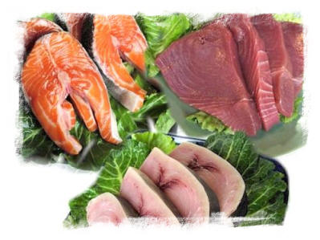
Как часто в течение недели нужно употреблять мясные и/или рыбные продукты?
Выбери
правильный ответ
*Каждый день.
*Часто (4-5 раз).
*Иногда (2-3 раза).
*Мало или не употреблять совсем.

Slide 14
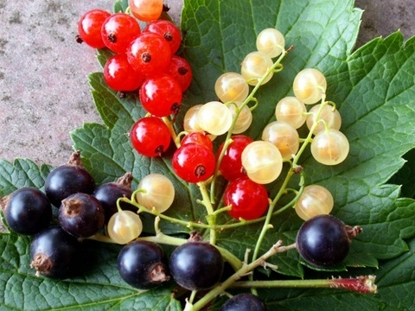
Как часто в течение недели нужно употреблять фрукты, овощи и ягоды?
Выбери
правильный ответ
* Каждый день.
* Часто (4-5 раз).
* Иногда (2-3 раза).
* Мало или не употреблять совсем.

Slide 15
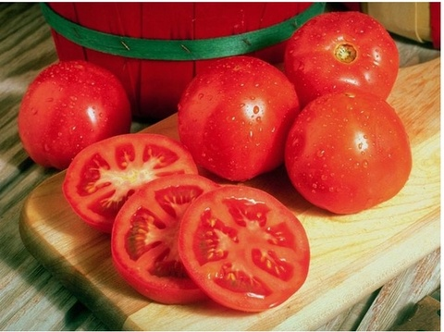
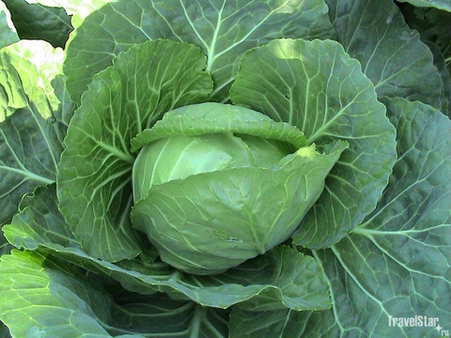
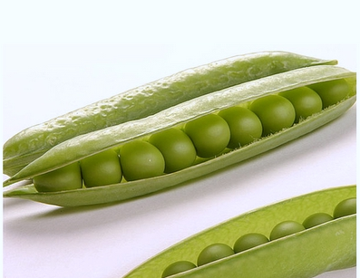
Чтоб здоровым, сильным быть,
Надо овощи любить
Все без исключения.
В этом нет сомнения!
В каждом польза есть и вкус,
И решить я не берусь:
Кто из вас вкуснее,
Кто из вас нужнее!
Ешьте больше овощей –
Будете вы здоровей!

Slide 16
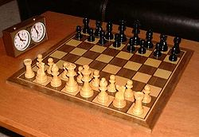
Что из перечисленного не является вредной привычкой?
1. Курение
2.Алкоголизм
3.Игра в шахматы
4. Наркомания
Игра в шахматы

Slide 17
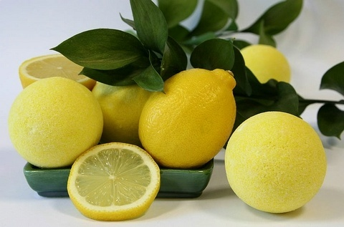
Какой фрукт больше всего содержит витамин «C»?
В лимоне больше всего витамина "С"
Лимон
Яблоко
Банан
Персик

Slide 18


Игромания - одержимость азартными
играми, признана
эмоциональным заболеванием
Игромания-это что такое?

Slide 19
Что полезно, а что вредно?
Курить
Делать зарядку
Читать книги
Смотреть телевизор 5часов подряд

Slide 20
Спасибо за ответы!
Надеемся, что здоровье для вас - главное в жизни!
Умейте его сохранить как можно дольше!!!

Slide 21
Работу выполнила :
Железнова Наталья Георгиевна – учитель ОЗОЖ МАОУ Гимназия №1
г.Балаково, Саратовская область

Slide 22
Образовательные ресурсы
Интернет ресурсы
:
Картинки на слайдах из сети интернет:
http://blog.cardioschool.ru/page/11/
http://opp.kz/forum/index.php?topic=8572.225
http://www.zdorovajaplaneta.ru/zdorovje/

Slide 23
Использованная литература
«Питание школьника». Госторгиздат 1990 год. Авторы: С. Р. Грознов и Л. И. Сидорова
«Книга о вкусной и здоровой пище». Издательство «Колос» 1993 год. Редактор-составитель: Л. И. Воробьева
«Здоровое питание». Издательство «Панацея» 2005 год. Автор: Иванов А. Р.
«Основы здорового образа жизни». Издательство «Панацея» 2003 год. Авторы: Вельский А. А, Кротков А. Р, Лютина М. Ф.

